Slide 1
ЭКСПЕРТНАЯ ДИСКУССИЯ «Вопросы социальной ответственности и принципы PRME: отражение в российских программах бизнес-образования» Герасимова С.А., Проектный офис «Стратегии и практики устойчивого развития», Школа КСО и УР ММВШБ МИРБИС 16 октября 2018 Москва

Slide 2
Стратегии и практики устойчивого развития: корпоративная социальная ответственность. Опыт МИРБИС.
С 2012 года: Центр КСО – Институт гуманизации бизнеса – партнёрские проекты – краткосрочные программы = Проектный офис «Стратегии и практики устойчивого развития»
Научный семинар и серия публикаций «Ценностные ориентиры современного бизнеса»
I, II, III, IV Форум «Социально-ответственный бизнес- основа устойчивого экономического развития – V Форум «Новые технологии управления – социальные, предпринимательские, образовательные решения» - VI Форум «Управление ключевыми знаниевыми активами: корпоративная социальная деятельность»
Сопровождение проектов (консалтинговые, исследовательские, дипломные, корпоративные, предпринимательские и др.)
Партнёрства и членство (Центры компетенций (UN GC, PRME, GRLI. GRI, IIRC-РРС и др.), компании с лучшими практиками, вузы и бизнес-школы, институты развития, проф.объединения предпринимателей, НКО и др.)
Программы МВА, EMBA, корпоративные форматы:
«КСО и устойчивое развитие: управленческий аспект; отраслевые решения»
«Управление корпоративной социальной деятельностью»
«Корпоративная социальная ответственность»
«Ответственность в цепочках поставок»
«Управление устойчивым развитием бизнеса: корпоративные социальные стратегии»
Школа КСО и устойчивого развития: тренинги, образовательные и сертификационные программы
НЕДЕЛЯ УСТОРЙЧИВОГО РАЗВИТИЯ (2016, 2017, 2018)
Специализированный ПРОЕКТНЫЙ ОФИС «Стратегии и практики устойчивого развития»

Slide 3
НЕКОТОРЫЕ ТРЕНДЫ
Высокий уровень неопределённости при принятии решений
Поколенческие тренды:
Поколение милениум
Серебряная экономика
Digital-изация
Новые технологии управления
Повышение прозрачности
Социальные трансформации
Персональное развитие
Проектный офис «Стратегии и практики устойчивого развития»

Slide 4
Основные направления деятельности Проектного офиса «Стратегии и практики устойчивого развития»
1) Сертификационные, образовательные, тренинговые программы в открытых и корпоративных форматах по направлениям:
Гибкие технологии управления
Интегрированное управленческое мышление
Школа КСО и устойчивого развития
Практикумы и отраслевые решения
2) Консалтинг и поддержка изменений
Консалтинговые продукты и решения в области устойчивого развития (Стратегии КСД, Проекты УР, Business-Cheak up)
Акселераторы и хакатоны (Акселератор экологических и социальных проектов, Акселератор малого и среднего бизнеса, ТЕХНОАкселератор)
Методология и наука (Научный семинар, методология устойчивого развития, исследования, академические партнёрства, экспертиза)
3) Креативное пространство устойчивого развития
Проведение и сопровождение мероприятий (культура, история, наука, социум, экология, изменения, новые бизнес-модели)
Неделя устойчивого развития, Форум «Новые технологии управления»
Нетворкинг и межсекторные партнёрства для устойчивого развития

Slide 5
Программа «Управление устойчивым развитием бизнеса: корпоративные социальные стратегии»
Базовый 1-ый модуль этой программы «УПРАВЛЕНИЕ КОРПОРАТИВНОЙ СОЦИАЛЬНОЙ ДЕЯТЕЛЬНОСТЬЮ».
Комплексная программа, состоящая из 3-х модулей: первый - общеменеджерский; второй - для специалистов и менеджеров по КСО и устойчивому развитию, третий – проектный модуль с акселерацией.
Главная цель программы – формирование у слушателей комплексного подхода к социальной ответственности бизнеса и овладение современными методами планирования, оценки и управления корпоративной социальной деятельностью компании в контексте устойчивого развития.

Slide 6
www.sdweek.ru
В Москве прошла уже третья по счету НЕДЕЛЯ УСТОЙЧИВОГО РАЗВИТИЯ (НУР), мероприятия которой в 2018 году проводились 21 по 29 сентября на площадках Московской международной высшей школы бизнеса МИРБИС, Агентства стратегических инициатив, Московского международного делового центра «Москва-Сити», Московского нефтеперерабатывающего завода «Газпром нефти». Ряд мероприятий программы был реализован в формате онлайн.
НУР-2018 – интегрированный образовательно-просветительский проект, реализуемый с 2016 года в формате Education&Practice при поддержке ведущих российских и международных компаний и экспертов. Проект призван содействовать продвижению в российскую практику подходов устойчивого развития через формирование интегрированного управленческого мышления, ориентированного на поиск и реализацию устойчивых стратегий развития с опорой на ценности, разделяемые бизнесом и обществом. В 2018 году программа НУР, спонсорами которой выступили компании «Ростелеком» и СУЭК, была выстроена по трем тематическим трекам: «Образование и сертификация», «Поддержка изменений», «Инструменты и технологии». Данная новация позволила участниками комфортно выстраивать свою траекторию в рамках мероприятий программы, дополняя портфель участника интересующими форматами всех трех треков.

Slide 7
ТРЕК «ОБРАЗОВАНИЕ И СЕРТИФИКАЦИЯ»
Сертификационный тренинг GRI Standаrds
Управление проектами по стандарту Green Project GPM P5
Устойчивое развитие и корпоративные социальные стратегии
Интегрированная отчётность
Взаимодействие со стейкхолдерами
Мастер-класс «Противодействие коррупции в бизнесе»
Мастер-класс «Подготовка корпоративной годовой отчетности»
Мастер-класс «Менеджмент устойчивых мероприятий» (вебинар)
Разработка и внедрение системы менеджмента социальной ответственности на основе международного стандарта IQNet SR 10-2015
Практикум №1 «Наилучшие доступные технологии переработки отходов»
Практикум №2 «Зеленые офисы Москвы»
Практикум №3 «Наилучшие доступные технологии экологического менеджмента»
Образовательные программы и мастер-классы «Школы КСО и устойчивого развития», международные сертификации по системам менеджмента, управлению проектами и отчетности в области устойчивого развития.
ДЛЯ КОГО
Для всех заинтересованных сторон
КАКОЙ РЕЗУЛЬТАТ
Повышение квалификации
и международная сертификация
ЛИДЕР ТРЕКА
Светлана Герасимова - руководитель Школы КСО и устойчивого развития Московской международной высшей школы бизнеса МИРБИС, Программный директор Проектного офиса «Стратегии и практики устойчивого развития»

Slide 8
ТРЕК «ПОДДЕРЖКА ИЗМЕНЕНИЙ»
Практикум, акселерация и упаковка корпоративных социальных проектов в модели устойчивого развития, а также уникальный командный квиз-хакатон в партнерстве с Глобальным договором ООН, Deloitte и Школой менеджмента устойчивого развития SUMAS (Швейцария)
Командный квиз-хакатон «Бизнес в контексте Целей устойчивого развития»
Практикум «Акселерация и упаковка корпоративных социальных проектов в модели устойчивого развития»
Круглый стол «Лучшие практики компаний в области устойчивого развития»
Круглый стол «Переход к цифровой экономике: вектор устойчивого развития»
ДЛЯ КОГО
Эксперты представители бизнес- и образовательных сообществ
КАКОЙ РЕЗУЛЬТАТ
Новые знания и практика в области акселерации проектов
ЛИДЕР ТРЕКА
Александр Подковыров - руководитель предпринимательской программы (МВА) Московской международной высшей школы бизнеса МИРБИС. Ментор технологических стартапов и проектов в области КСД и устойчивого развития территорий. Эксперт федеральных акселерационных программ развития бизнеса.

Slide 9
ТРЕК «ИНСТРУМЕНТЫ И ТЕХНОЛОГИИ»
Набор актуальных инструментов и технологий, способствующих эффективному
Формированию среды устойчивого развития как в бизнесе, так и в обществе
Мастер-класс «Фандрайзинг: новые подходы для новой экономики»
Инструменты и технологии устойчивого развития. Интегративное мышление лидера.
Мастер-класс «Community management: развитие сообществ в проектах корпоративного волонтерства»
Развитие профессиональных сообществ в интересах устойчивого развития
Эмоциональный интеллект для лидеров изменений и формирования устойчивой среды в компании
ДЛЯ КОГО
Представители бизнес-сообщества, НКО, профсообщества
КАКОЙ РЕЗУЛЬТАТ
Понимание новых инструментов, технологий и механизмов их целевого применения, обмен актуальными кейсами
ЛИДЕРЫ ТРЕКА
Наталья Морозова - Президент Фонда социального лидерства
Алина Баринова – Председатель Profcom, сооснователь WLForum

Slide 10
МНОГООБРАЗИЕ РЕЛЕВАНТНЫХ КОНЦЕПЦИЙ
Корпоративная социальная ответственность Корпоративная социальная восприимчивость
Этика бизнеса Корпоративная филантропия
Социальные инвестиции Социальное проектирование
Корпоративная социальная деятельность Корпоративная социальная политика
Менеджмент заинтересованных сторон Корпоративное гражданство
Устойчивое развитие Корпоративная устойчивость
Корпоративная репутация Управление нефинансовыми рисками
Социальное предпринимательство Корпоративное управление
Разделяемые ценности Гуманизация бизнеса
Философия бизнеса Корпоративная культура
Управление по ценностям Ответственное управление
Бенефит-корпорации Семейная филантропия
Этика бизнеса Конкурентоспособность, стоимость
Философия Управленческая дисциплина

Slide 11
Принципы PRME, GRLI по подготовке ответственных управленцев
SDG - Цели устойчивого развития
10 принципов Глобального Договора UN Global Compact
ISO 26000 (ISO 14000, ISO 9001, ISO 31000 etc)
GRI-Глобальная инициатива по отчётности
AA1000SES-Взаимодействие с заинтересованными сторонами
GPM P5 –Устойчивое управление проектами
IIRC – Международный стандарт интегрированной отчтётности
IQ NET SR10 – Система менеджмента социальной ответственности
Индексы устойчивого развития
Национальные требования и подходы к КСО и УР

Slide 12
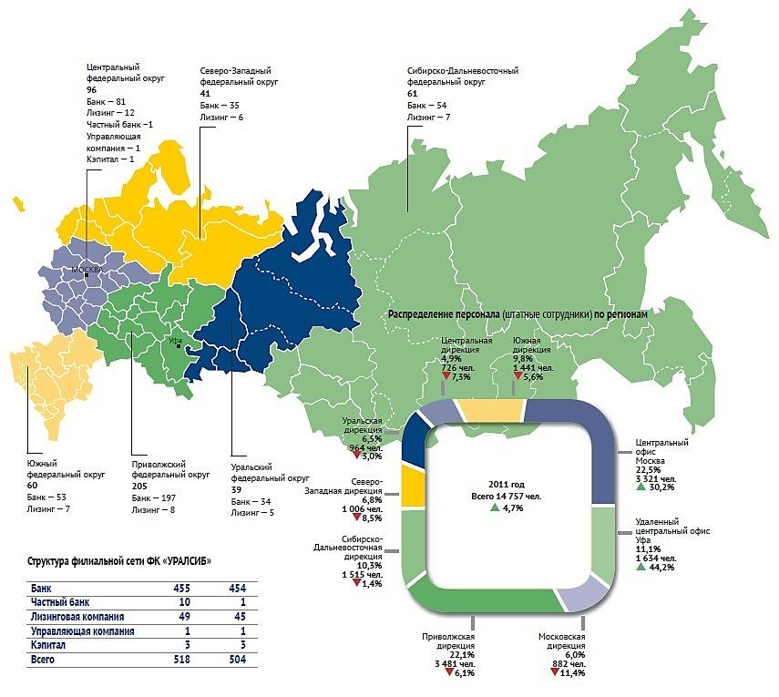
МОНИТОРИНГ ИЗМЕНЕНИЙ СОЦИАЛЬНОЙ И ЭКОЛОГИЧЕСКОЙ СРЕДЫ: заинтересованные стороны и риск-менеджмент
Риск-менеджмент
GR
PR
HR
IR
CSR
B2B
B2C

Slide 14
ЗНАЧИМЫЕ КОНЦЕПЦИИ
Триединый итог: экономика – экология – социум | Типология Хальме и Лаурилы: благотворительность – интеграция – инновация
КСО версии 1.0 и 2.0 В.Виссера | Концепция разделяемых ценностей (CSV) М.Портера и М.Крамера

Slide 15
ПРАВИТЕЛЬСТВО РФ УТВЕРДИЛО КОНЦЕПЦИЮ РАЗВИТИЯ ПУБЛИЧНОЙ НЕФИНАНСОВОЙ ОТЧЁТНОСТИ
Премьер-министр РФ Дмитрий Медведев подписал Распоряжение об утверждении Концепции развития публичной нефинансовой отчетности от 5 мая 2017 года № 876-р.
Проект разработан Минэкономразвития России, которым была создана в этих целях межведомственная рабочая группа с участием представителей заинтересованных органов исполнительной власти, бизнеса, экспертных организаций.
Распоряжение Правительства
http://media.rspp.ru/document/1/5/2/52c436c70b127692d701fe3a9847ab7c.pdf

Slide 16
ПРАВИТЕЛЬСТВО РФ УТВЕРДИЛО КОНЦЕПЦИЮ РАЗВИТИЯ ПУБЛИЧНОЙ НЕФИНАНСОВОЙ ОТЧЁТНОСТИ
Концепции развития публичной нефинансовой отчетности направлена на:
стимулирование российского бизнеса к повышению прозрачности результатов воздействия их деятельности на общество и окружающую среду, включая экономическую, экологическую и социальную составляющие;
расширение возможностей для объективной оценки на основе публичной нефинансовой отчетности вклада результатов деятельности российских организаций в общественное развитие;
содействие укреплению репутации российских организаций и повышению доверия к их деловой активности в Российской Федерации и за ее пределами;
систематизацию процесса внедрения публичной нефинансовой отчетности в управленческую практику российских организаций;
повышение осведомленности широкого круга лиц о международных стандартах в сфере социальной ответственности, устойчивого развития и публичной нефинансовой отчетности, о значении публичной нефинансовой отчетности для отчитывающихся российских организаций и для их внешнего окружения.

Slide 17
ЭКОЛОГИЧЕСКИЙ ВЕКТОР
Владимир Путин утвердил перечень поручений по итогам заседания Государственного совета по вопросу «Об экологическом развитии Российской Федерации в интересах будущих поколений», состоявшегося 27 декабря 2016 года.
Перечень поручений по итогам заседания Госсовета
http://kremlin.ru/acts/assignments/orders/53775

Slide 18
Принципы PRME – НОВЫЕ БИЗНЕС-МОДЕЛИ, ПОДГОТОВКА УПРАВЛЕНЦЕВ
Основная деятельность по реализации принципов PRME:
Принцип 1: Цель
Принцип 2: Ценности
Принцип 3: Метод
Принцип 4: Исследования
Принцип 5: Партнёрство
Принцип 6: Диалог

Slide 19
ПОЧЕМУ КОМПАНИЯМ ВАЖНО СОБЛЮДАТЬ ПРИНЦИПЫ ОТВЕТСТВЕННОЙ ДЕЛОВОЙ ПРАКТИКИ И СООБЩАТЬ ОБ ЭТОМ (РСПП)
Ожидания/требования со стороны инвесторов:
Финансовая инициатива ЮНЕП (принципы ответственного инвестирования)
Политика социальной и экологической устойчивости IFC и Руководство по охране окружающей среды, здоровья и труда
Принципы экватора (базируются на стандартах IFC)
ESG, DJSI, FTSE4GOOD
PRI, SRI
Ожидания/требования деловых партнеров:
Корпоративные документы (стандарты), регулирующие взаимоотношения с подрядчиками и поставщиками.
Влияние регулятора в лице государства (органов власти)
Конкуренция за квалифицированные кадры
Давление потребителей
Внешние инструменты признания – рейтинги, конкурсы

Slide 20
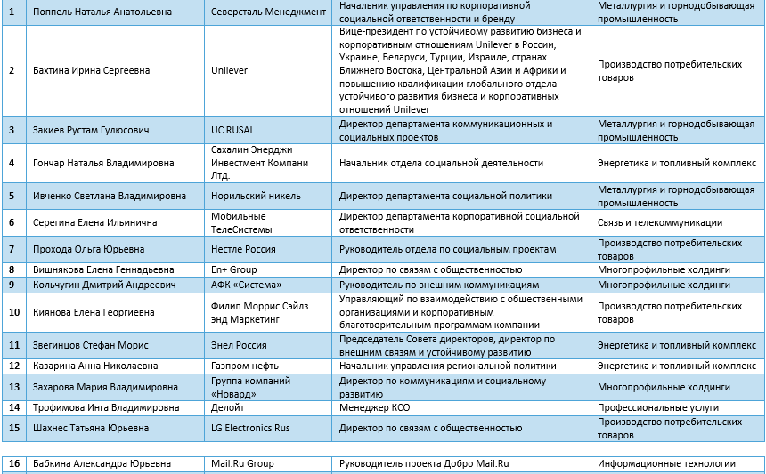
ИНСТИТУЦИАЛИЗАЦИЯ ПРОФЕССИИ КСО-СПЕЦИАЛИСТА Рейтинг «ТОП-50 российских менеджеров по корпоративной социальной ответственности» - 2016 (АМР, РБК) 2017 (Коммерсант)
http://bc.rbc.ru/2016/ksoefficiency/

Slide 21
FORTUNE: Change the World 2018 http://fortune.com/change-the-world/list/
1) Reliance JioTelecommunications
2) MerckPharmaceuticals
3) Bank of AmericaCommercial Banks
4) InditexSpecialty Retailers
5) Alibaba GroupInternet Services & Retailing
6) KrogerFood & Drug Stores
7) XylemIndustrial Machinery
8) ABBIndustrial Machinery
9) Weight Watchers InternationalBusiness Services
10) Hughes Network SystemsNetwork & Other Communications
11) DanoneFood Consumer Products
12)AlphabetInternet Services & Retailing
13) WesfarmersFood & Drug Stores
14) BraskemChemicals
15) IntelSemiconductors
16) WalmartGeneral Merchandisers
17) VMwareComputer Software
18) JPMorgan ChaseCommercial Banks
19) Safaricom/VodafoneTelecommunications
20) Johnson & JohnsonPharmaceuticals
21) NextEra EnergyUtilities
22) HumanaHealth Care: Insurance & Managed Care
23) Mahindra & MahindraMotor Vehicles & Parts
24) AppleComputers, Office Equipment
25) StrykerMedical Products & Equipment
26) DSMChemicals
27) SalesforceComputer Software
28) EnelUtilities
29) Henry ScheinWholesalers: Health Care
30) Johnson Controls InternationalIndustrial Machinery
31) Toyota MotorMotor Vehicles & Parts
32) TE ConnectivityElectronics
33) Bidvest GroupConglomerate
34) Prudential FinancialInsurance: Life & Health
35) 99 Cents Only StoresSpecialty Retailers
36) GrabComputer Software
37) Levi StraussApparel
38) Natura CosmeticosHousehold & Personal Products
39) MicrosoftComputer Software
40) Bank Rakyat IndonesiaCommercial Banks
41) AllstateInsurance: Property & Casualty
42) BarclaysCommercial Banks
43) Cisco SystemsNetwork & Other Communications
44) Tyson FoodsFood Production
45) JD.comInternet Services & Retailing
46) HiltonHotels, Casinos, Resorts
47) AdidasApparel
48) PayPalFinancial Data Services
49) SiemensIndustrial Machinery
50) McDonald’sFood Services
51) Telenor GroupTelecommunications
52) DeloitteBusiness Services
53) Didi ChuxingComputer Software
54) Abbott LaboratoriesMedical Products & Equipment
55) GapSpecialty Retailers
56) Banco SantanderCommercial Banks
57) PepsiCoFood Consumer Products

Slide 22
КСО И КЛИЕНТЫ
В ходе опроса, проведенного компанией Nielsen в 2015 году, выяснилось, что
66% потребителей в мире готовы платить больше за продукты и услуги компаний, стремящихся изменить к лучшему ситуацию в обществе и в области охраны окружающей среды,
что превышает аналогичные показатели 2014 (55%) и 2013 (50%).
Исследование Deloitte
«Социальная миссия и создание
дополнительной стоимости»
http://deloi.tt/2scFIXk

Slide 23
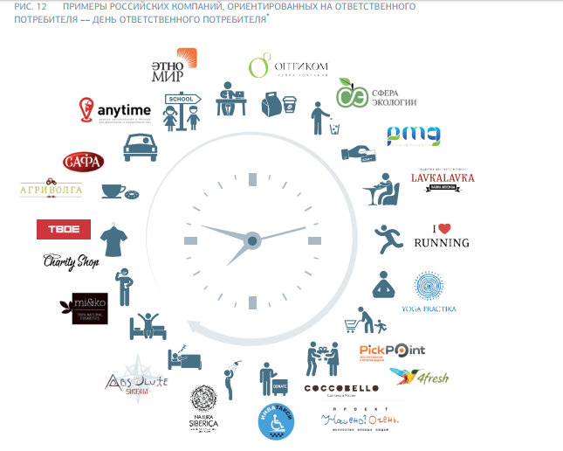
ИССЛЕДОВАНИЯ ПО ОТВЕТСТВЕННОМУ ПОТРЕБЛЕНИЮ
«ОТВЕТСТВЕННОЕ ПОТРЕБЛЕНИЕ: ПРОСТРАНСТВО НОВЫХ ВОЗМОЖНОСТЕЙ ДЛЯ БИЗНЕСА И ОПЫТ РОССИЙСКИХ КОМПАНИЙ»,
ШБ СКОЛКОВО, 2017
https://iems.skolkovo.ru/downloads/documents/SKOLKOVO_IEMS/Research_Reports/SKOLKOVO_IEMS_Research_2017-06-08_ru.pdf

